Slide 1
台灣人的國籍初體驗
日治台灣與中國跨界人的流動
及其法律生活
王泰升
國立臺灣大學講座教授
中研院臺史所法律所合聘研究員

Slide 2
從最近發生的事說起
不久前李登輝總統表示，台灣在1945年之前是日本的一部分，故不會參與中國的「對日抗戰」。但也聽到，有小學生回家告訴媽媽說，二次大戰時台灣遭到日本飛機的轟炸。
本書封底的故事：1923年9月，住在中國廈門的台灣人與當地人發生衝突而被挾持，澎湖馬公港內軍艦即跨越台灣海峽上的國界線，駛向廈門並派陸戰隊登陸，以保護台灣人。見下圖。

Slide 3
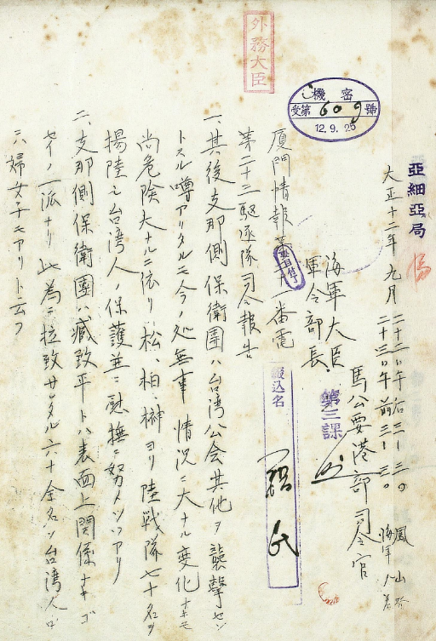
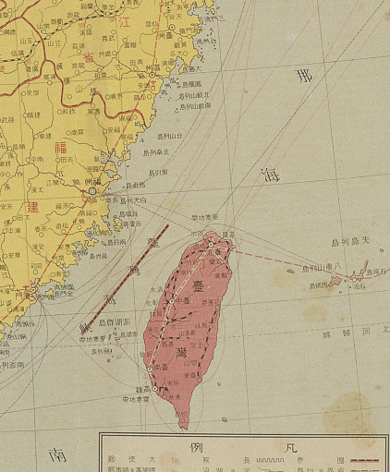
日本外務省外交史料館內檔案、
1937年地圖（臺灣新民報附錄）

Slide 4
我所屬世代在學校沒教的一段歷史：日治時期。國民黨政府及馬英九總統一直說「兩岸分治」66年。對台灣一部分的人是如此，但對更多的人是日治50＋戰後70－戰後初期4＝116（年）。不同族群的歷史經驗應納入「我們」共同的歷史，因此需要正視日治50年。
歷史認知上的錯亂導因於遺忘一個歷史事實：源自西方的國籍制度，透過1895年馬關條約第5條國籍選擇條款、1899年日本國籍法在台施行，而首次出現於台灣漢人社會。按從1895年起，在台灣海峽上所出現的「國界線」，已使兩岸的漢人擁有不同的國籍。但是，當時的台灣人如何理解固有文化所無的國籍觀念？又如何在法律生活中感受到新的國籍制度？

Slide 5
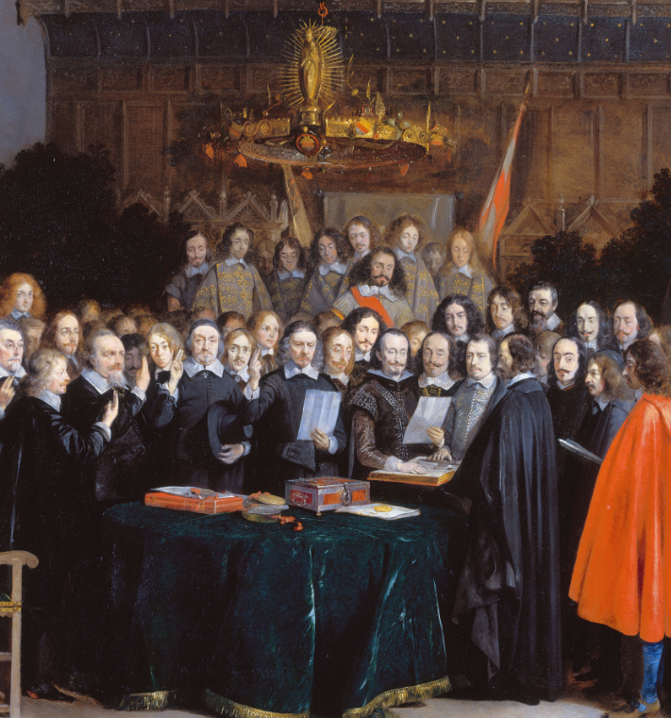
西方的國籍制度
‧依1648年西伐利亞條約，各主權國家相互平等，對領土內人或物有排他的管轄權（領土管轄）、對領土外具有國籍者得為外交保護（國籍管轄）。
‧國籍為某個人屬於某特定國家的法律上鈕帶，表徵其係該國的國民。具某國國籍者，受該國保護的同時，對該國有永久忠誠之義務。

Slide 6
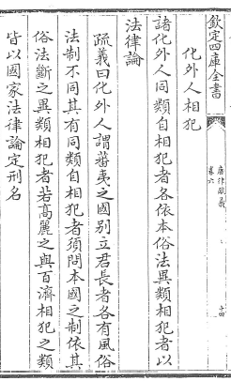
漢族的化外人觀念
‧天下：《（中原〔中國〕/民）、（化外/夷‧蕃》◄►天下之外/非人，天朝＞「蕃夷之國」，民（具有漢文化）＞化外人。
‧元朝時居住福建廣東的漢人，已與化外人進行朝貢以外的貿易，泉州為通商重地；明朝禁之，但庶民仍為之，清朝沿襲，故其至東南亞西方國家殖民地，即成為「天朝棄民」。
‧清朝於1842年被迫進入以西方國際法為準的「條約體制」，海外華人成為具有西方國籍的外國人，且「左右逢源」。
‧受傳統觀念影響的清朝官民仍以文化為準，視海外華人為「漢奸」，但從西方國際法上國籍而言，其對大清帝國/中國（已非古籍上意涵）無忠誠義務，何「奸」之有？
‧現實上利益使清朝治下之民意圖冒籍，尤以福建為盛。視國籍為無關國家忠誠的謀利工具。

Slide 7
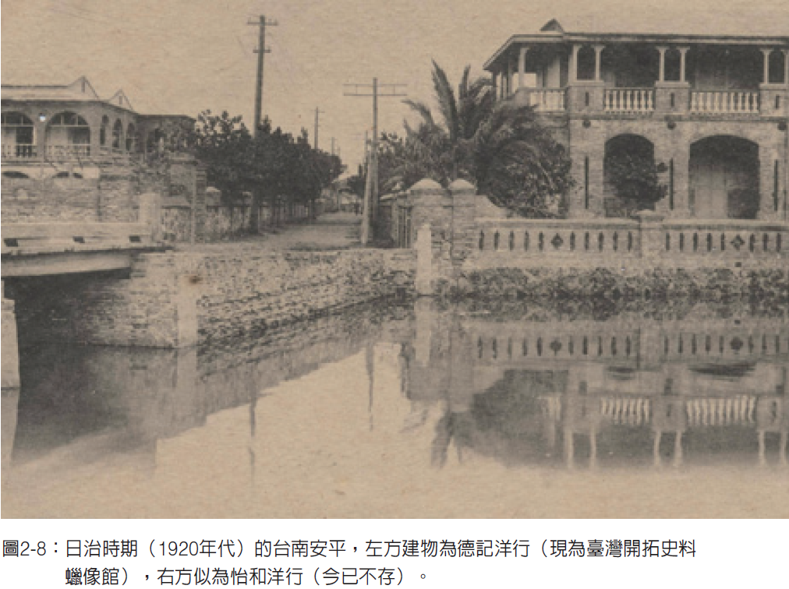
清治台灣漢人的國籍觀念
‧自福建、廣東沿海移出的福佬人、客家人，原即具有化外貿易經驗，但在清朝的鎖國政策下，直到1860年清朝在台開放雞籠、淡水、安平、打狗等四個外國人可通商的口岸（見右圖），才接觸西方商人或傳教士，然其與福建廣東原鄉仍維持貿易或家族活動等關係。
‧清治末在台漢人仍保有以文化為準的化外人觀念，視國籍為無關現代型國家之認同與忠誠，而較在乎其因而可獲得什麼好處。

Slide 8
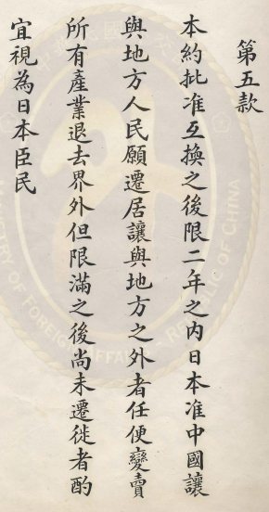
領土之歸屬變更時，其上人民得選擇其國籍
‧依總督府內訓，1895年5月8日前於台灣島及澎湖列島有一定住所者，即係「台灣住民」（含短期勞動者）而擁有國籍選擇權，解釋上僅限本島人（在台漢人及被漢化之平埔族人）。至1897年5月8日為止，未積極遷出、在台有一定住所之台灣住民，視為日本國臣民，惟「有土匪嫌疑之人和可能妨害治安之人」除外。國籍選擇權限賦予戶主，如戶主不成為日本國臣民，其家屬亦同。
‧在台漢人所在意的，不是西方的國籍概念中的國家認同與忠誠，而是生活方式與財產利益上的利弊得失。選日本國籍可持續在台生活，但有遭日本暴政之風險，選清國國籍則須處分掉產業，遭立即而明顯的損害，或僅有可參加科舉以獲官位的好處。故絕大多數「選擇」日本國籍。
‧國籍選擇期限屆滿之後，原已離去的台灣住民，若申請「入籍」（入日本國籍），總督府以「戶籍編入遺漏」為由同意之，規避兩年期限的規定。

Slide 9
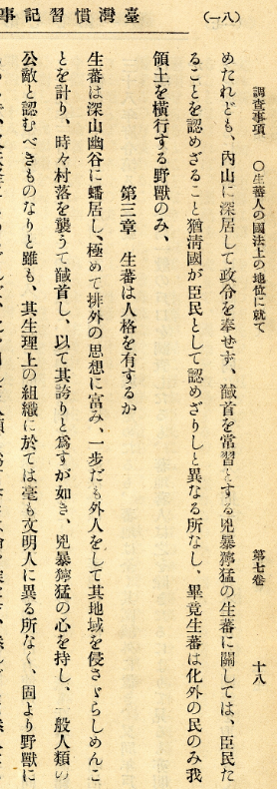
高山族原住民之取得日本國籍
‧不承認時稱「生蕃」或「蕃人」的高山族原住民具有法律上人格，並未賦予彼等國籍選擇權。見1907年之論述。
‧1915年理蕃5年計畫結束，日本國家權威可控制大部分的蕃地後，方視高山族原住民為具有日本國籍的臣民。依日治學者見解，高山族原住民乃是另依日本的《國籍法》，而非依前述條約上國籍選擇，取得日本國籍。

Slide 10
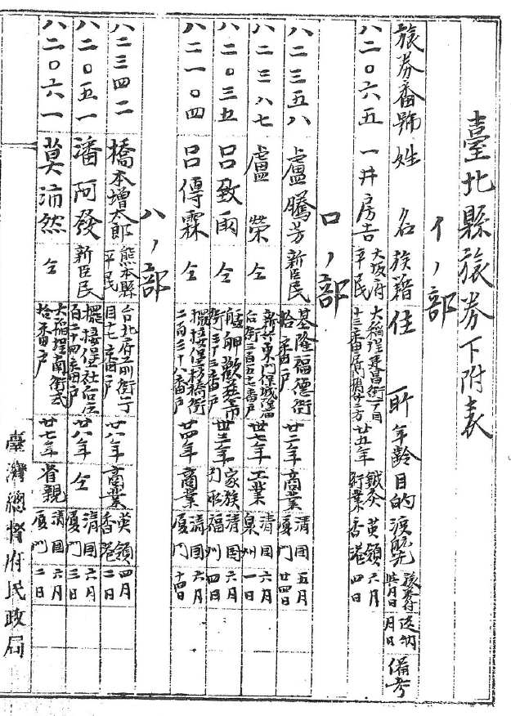
作為新臣民，前往屬於清國的廈門、泉州、福州等地
台灣人於1897年5月8日國籍選定後，在跨越台海到中國活動時，被日本政府視為「新臣民」，發給旅券（護照），而得以感受自己具有日本國民/日本國籍的身分。

Slide 11
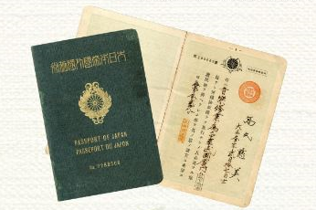
1936年台南人高慈美持日本護照到廈門

Slide 12
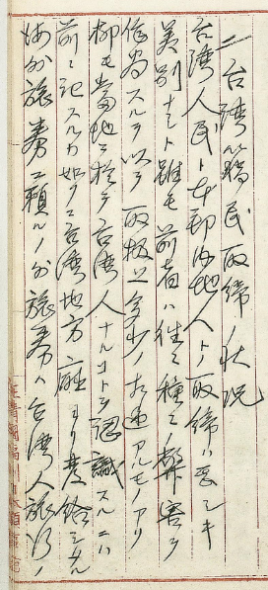
依附於日本國籍的「台灣籍民」身分
‧台灣人前往日本以外的國家，即被日本外交部門稱為「台灣籍民」，以與「內地人」相區隔。此讓台灣人感受到其與日本人/內地人之有別，助長台灣人意識，但該「台灣籍」卻非指「國籍」。
‧台灣籍民在中國享有許多好處：免除厘金稅、落地稅或其他租稅賦課，並擁有治外法權。在主張前揭好處時須表明有日本國籍，但在進入禁止外國人入內的非通商口岸地區時，又需隱瞞其之具有日本國籍。
‧前往法屬安南亦被稱台灣籍民，持有日本旅券即得以免除當地的人頭稅。

Slide 13
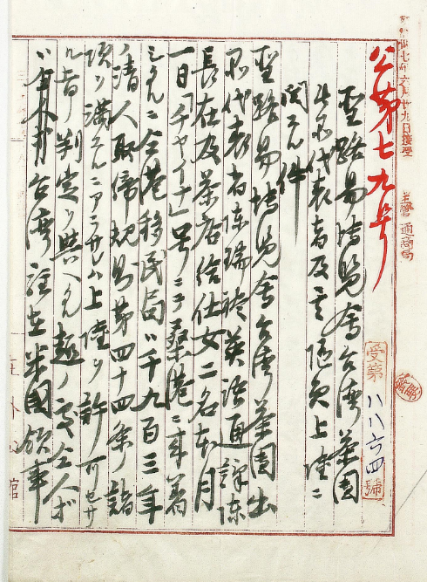
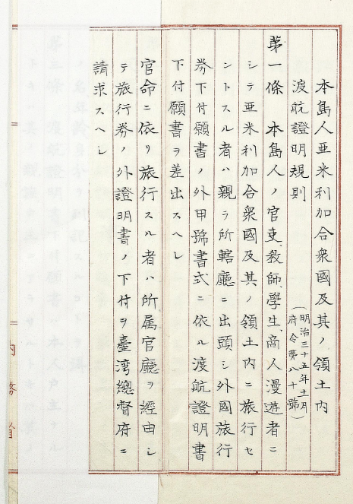
台灣人拿著日本國護照，前往美國參加1904年聖路易博覽會，向國際社會介紹台灣茶

Slide 14
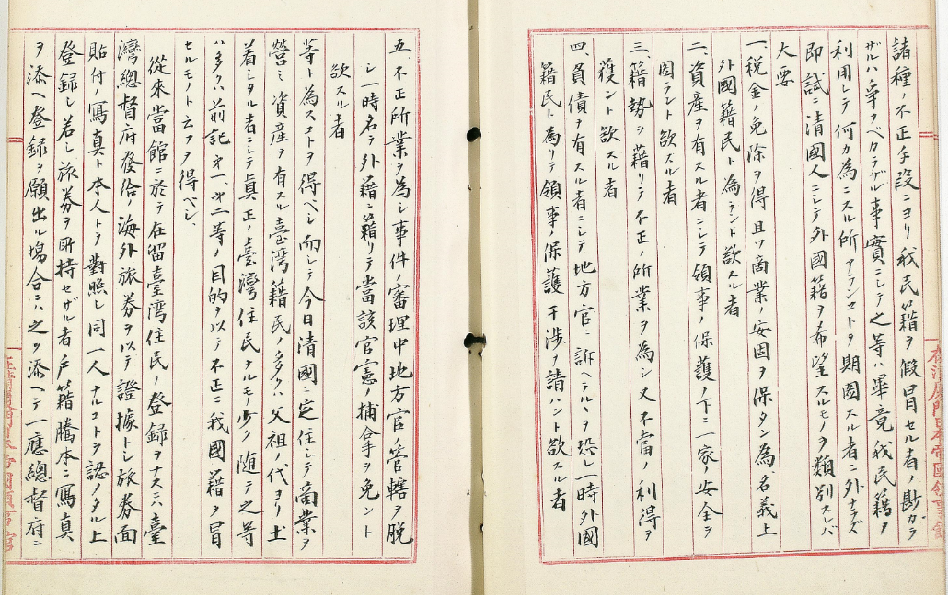
在廈門的台灣籍民中，真正台灣住民者少，
中國在地人冒籍者多
‧總督府有意拓展其在台海對岸廈門等地的勢力，故對於廈門等地清國人利用「入籍」巧門申請日本國籍從寬認定。日本中央政府派駐廈門等地領事卻認為，給予這些投機份子日本國籍，以致為了守護其利益而忙煞領事館，對外交來講真的有益嗎？
‧有謂日本政府刻意讓台灣不肖之徒前往廈門做壞事，以分裂兩岸漢人感情，恐僅為臆測。此報告反映廈門當地人已從經常冒充英籍，改為冒充台灣籍民。

Slide 15
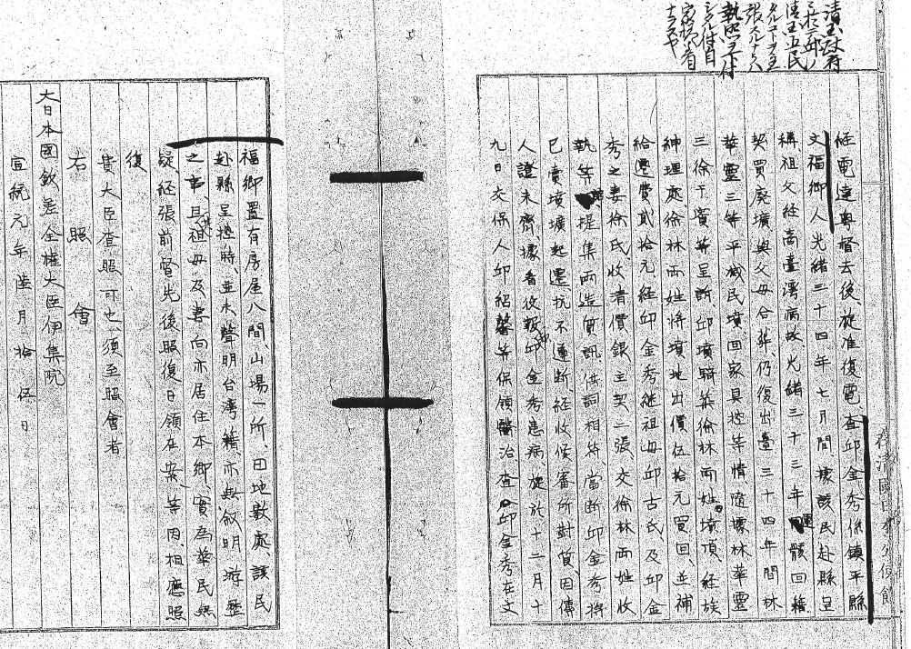
台灣人在中國的法律地位引發日中外交爭議，
凸顯日本國籍意義（福、客兩岸政治分離經驗）
‧中國於1909年施行現代國籍法制，對於在不屬通商口岸的內陸地區擁有不動產者視同具有中國籍。但台灣人出於祖產而在中國有土地者不少，當發生糾紛時，日、中兩國均認為有管轄權，須進行外交協商。這些台灣人對日本國籍當然滋生休戚與共之感。
‧例如1909年4月，在汕頭發生台灣籍民邱金秀返鄉掃墓時，因墓地糾紛而遭清朝地方官員拘禁。日本外務省認知到冒籍者甚多，故先請台灣總督府調查邱女是否真係帝國臣民。國籍之意義大矣。

Slide 16
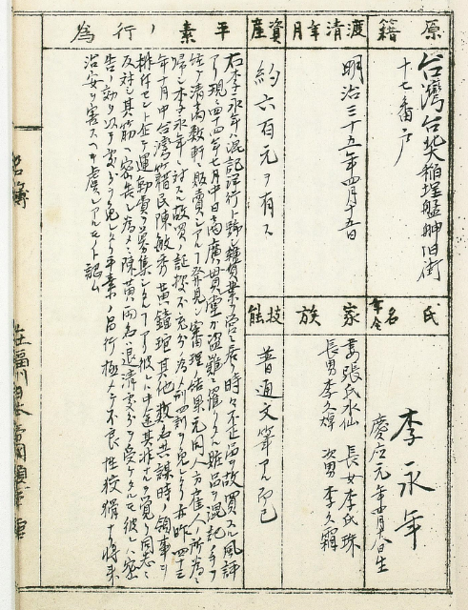
日本整頓在中國的台灣籍民，
台灣人的國籍利益未受保障
‧1910年外務省與臺灣總督府確定了福州、廈門、汕頭三領事館轄區內台灣籍民之取捨原則。已在領事館登錄者：（1）在台沒本籍、擁有日籍沒不妥→至總督府設新籍，（2）在台沒本籍、擁有日籍有害→領事館註銷登錄。（3）在台有本籍、擁有日籍有害→總督府除籍後，領事館註銷。故冒籍者可能被漂白，台灣人可能被取消國籍。
‧以素行除籍，理由如：利用臺灣籍與惡漢交往，不服從本館之命令、有健訟之弊、秘密販售嗎啡而不服從本館之命令。
‧台灣籍民不等於台灣人，廈門領事自認該地台灣籍民，大多數是世居廈門，許多人連一次也不曾踏上台灣土地。
‧被扭曲的國籍制度！

Slide 17
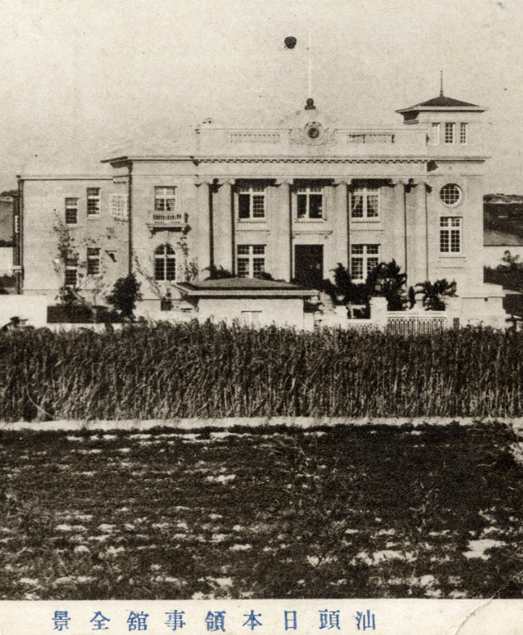
日籍台灣人在中國享有領事裁判權
‧日本於1896年在中國獲得領事裁判權。1.日本在中國之人民及其財產歸日本管轄。2.民、刑事案件中，凡被告為日本人者，均由日本官員審斷，僅於日本人為原告、中國人為被告時，方由中國官員依中國法律審斷。
‧由領事官進行第一審公判程序，但「該當死刑、無期徒刑或短期一年以上懲役或禁錮之罪」由領事官為預審後，送至日本的裁判所進行第一審公判。對領事館所為第一審裁判提起控訴（即上訴第二審）之案件、或前揭重罪的第一審公判的管轄法院，係長崎控訴院，最終審則為日本的大審院。

Slide 18
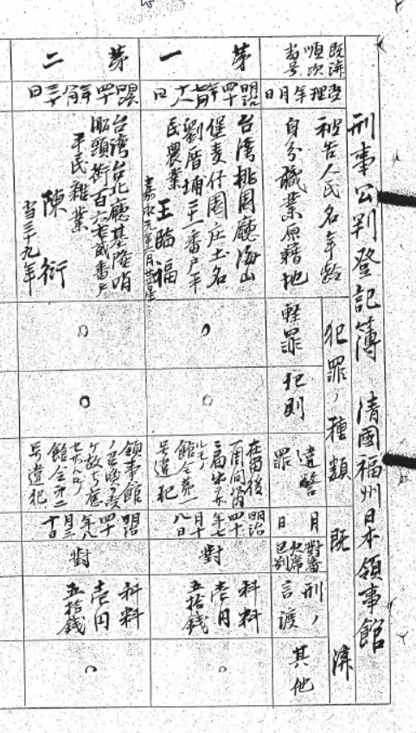
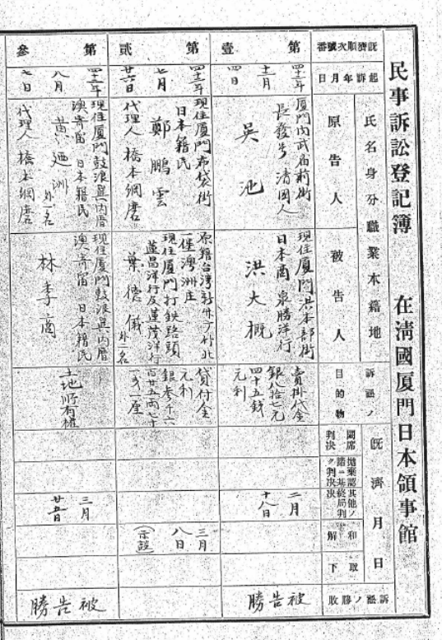
日本領事館內司法事件登記簿

Slide 19
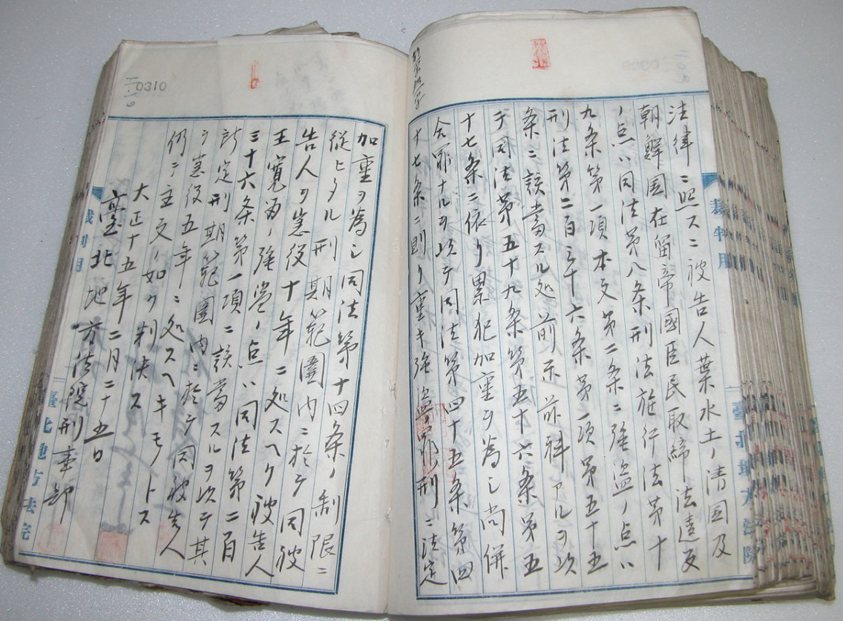
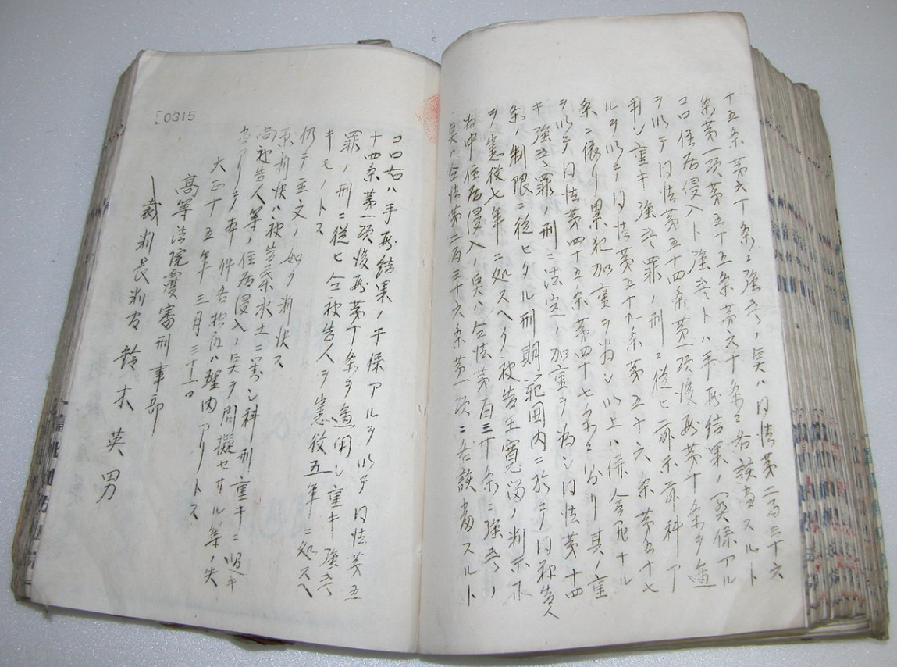
1921年起臺灣總督府法院的司法管轄權，
延伸至居住於中國華南的台灣人
自1921年起，在中國華南經領事預審之關於重罪的第一審公判案件，以及對領事所為裁判不服而提起第二審上訴，都是由臺北地方法院（不再是長崎裁判所）審理。且由臺灣總督府高等法院為最終審裁判。當事人更加感受到其為「具有日本國籍的台灣人」。

Slide 20
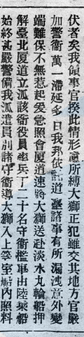
抗日的台灣人雖逃至中國，
仍因日本國籍而被中方交由日方處死
‧《臺灣日日新報》1900年3月17日，報導日本領事官照會廈門道台引渡在台抗日的簡大獅。其基於漢族意識到種族文化上的「祖國」尋求庇護，卻因經過兩年「國籍選擇」期間而成為日本臣民，日本即依現代國際法上的國籍管轄要求中國引渡。中國地方官將其交給日本在廈門的領事館，領事再將其遣返台灣，台灣法院判處死刑並即執行。其催命符，就是國籍。
‧在台灣犯罪而潛逃至中國的台灣人，當然不希望因日本國籍而被引渡回台灣受審，中國政府對日本的引渡要求也不會輕易答應。1929年日本領事曾請求引渡某在台涉嫌偽造文書詐欺取財罪而遭通緝者，但中國以該人為中國國民黨黨員、具中國國籍，應受中國法管轄為由拒絕。此人已向中國法院申請保外就醫，其能否如願被「釋放」的關鍵，乃是國籍。

Slide 21
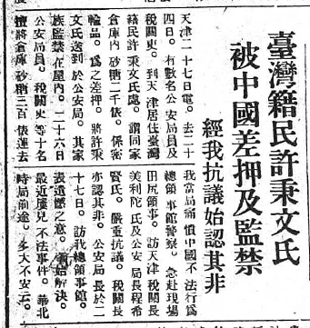
在中台灣人涉及刑案須引渡給日本領事館，
免受中國司法訴追
透過新聞報導（右揭為1936年8月29日的《臺灣日日新報》），在台灣的一般人亦可知悉，台灣人若在中國涉及刑案，將因屬日本臣民而由日本當局處置。

Slide 22
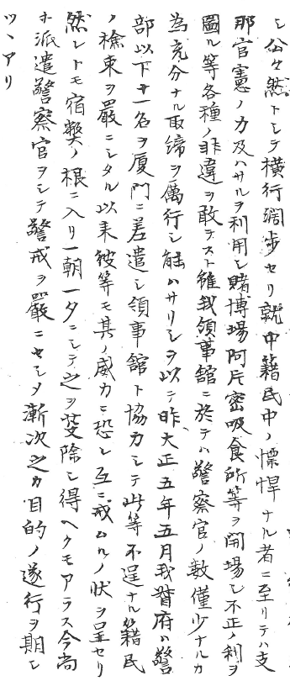
台灣警察到中國辦案，
以懲罰作奸犯科的台灣人
依總督府內部報告，1910年代前期，許多品行不良的台灣人來到語言相通、文化近似的中國福建廣東一帶，在日本領事館警察人力不夠，中國當地政府行政或司法管轄權復不及於台灣籍民的情況下，大肆從事經營賭場妓館或販賣鴉片等惡行。
1916年5月之後，臺灣總督府幾次派遣警察官到廣東、汕頭、廈門、福州，與日本領事官會同查案。逮捕的嫌犯中具中國國籍者引渡給中國當局，具日本國籍者拘留於領事館以進行司法訴追。台灣統治當局因此得以將警察權延伸至中國。

Slide 23
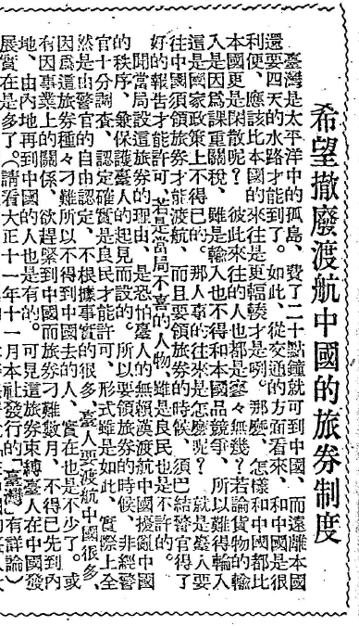
赴中需旅券，故不少人借道「內地」到中國
‧由1920年代受過現代法政教育的台灣人政治異議者所辦的《臺灣民報》，稱台海對岸為「中國」、日本為「本國」。大多數反日的台灣人知識份子在中國時，也自稱「台灣人」，期待「中國人」幫助「我們」，已基於國籍而不自稱中國人。
‧由於從日本內地赴中國不須旅券，故不少台灣人經由日本內地，而前往中國。這些人不一定是出於不良的動機，而可能僅為了省去申請旅券之苦，但也因「無旅券」前往中國，而成為領事館取締對象。因此有撤廢該項旅券要求的主張。

Slide 24
在中國的台灣人因日本國籍而受保護也受監控
國籍確定才兩個月後的1897年7月間，居留於廈門的台南縣民侯鏡清，即以具有日本國籍而請求日本領事保護其利益，日本外交當局也因此而有所作為。
1924年兄弟爭產案： 5個兄弟中有中國籍的3個哥哥主張，其2位弟弟在日本領台後取得日本國籍而成外國人，不能共有父親的土地所有權，但廈門領事堅持清國政府應承認台灣籍民在清國土地的所有權，使台灣人對於能保護自己利益的日本國籍倍感親切。
為反日而赴中的張秀哲，面對刑事司法程序時，欲當中國人、還是日籍台灣人？
在中國的台灣人異議份子，逾越了日本統治當局所設定的紅線時，領事警察就可能動手逮人，甚至送回台灣進行司法審判。

Slide 25
本於日本國籍而參與國家對外活動或戰爭
第一位參加奧運的台灣人：台中的張星賢，係代表日本國（1932年、1936年兩度參加）。
具日本國籍的台灣人，自1937年後，一定程度參與了對中國佔領地，包括金門、廈門、海南島等地的統治。
相對於本於國籍要求國家保護，國家也本於國籍要求國民盡其忠誠義務。二戰期間，曾在東南亞各戰區，從事建築軍事工事、提供勞務、耕作軍需物資等軍夫的工作。
共13多萬台灣人因具有日本國籍，而以軍人或軍屬身分，為戰爭付出生命或青春的代價，死亡者以軍屬者為多。

Slide 26
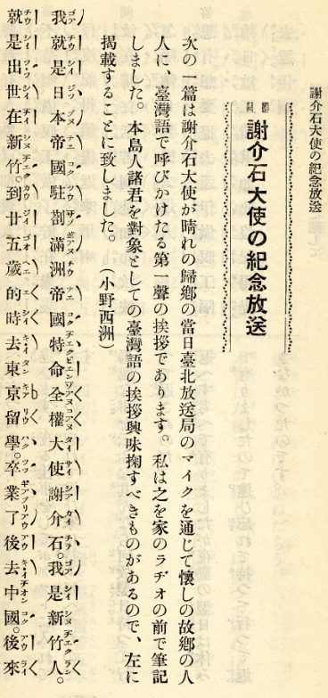
到中國後轉換為中國國籍的台灣人
‧謝介石先入國語學校學習日語、擔任通譯，1904年前往東京留學，結識張勳之子，故畢業後前往中國發展。 1914年在天津日本總領事館申請放棄日本國籍，1915年取得中華民國國籍後，擔任北洋政府的外交官員。其一直與日本方面關係密切，故後來出任滿洲國外交部總長。戰後也因具中國國籍而被判認「漢奸」。
‧黃朝琴至東京求學而於早稻田大學就讀中，與中國駐日公使館二等秘書之女結婚。1923年早大畢業後與中國太太向中國駐日公使館申請發給證明，以中華民國國民身分赴美留學。但一直擁有日本國籍，以免登記於名下的在台不動產須於脫籍1年內處分。1927年從美國返中國任職外交部僑務局時，仍具日、中雙重國籍。1930年為進入外交部辦理對日外交，而被要求脫離日籍；1931年其向台灣戶政當局申請脫離日籍獲准後，即被派為外交部科員。可見其對國籍的歸屬，有著家業、婚姻、事業等等考量。

Slide 27
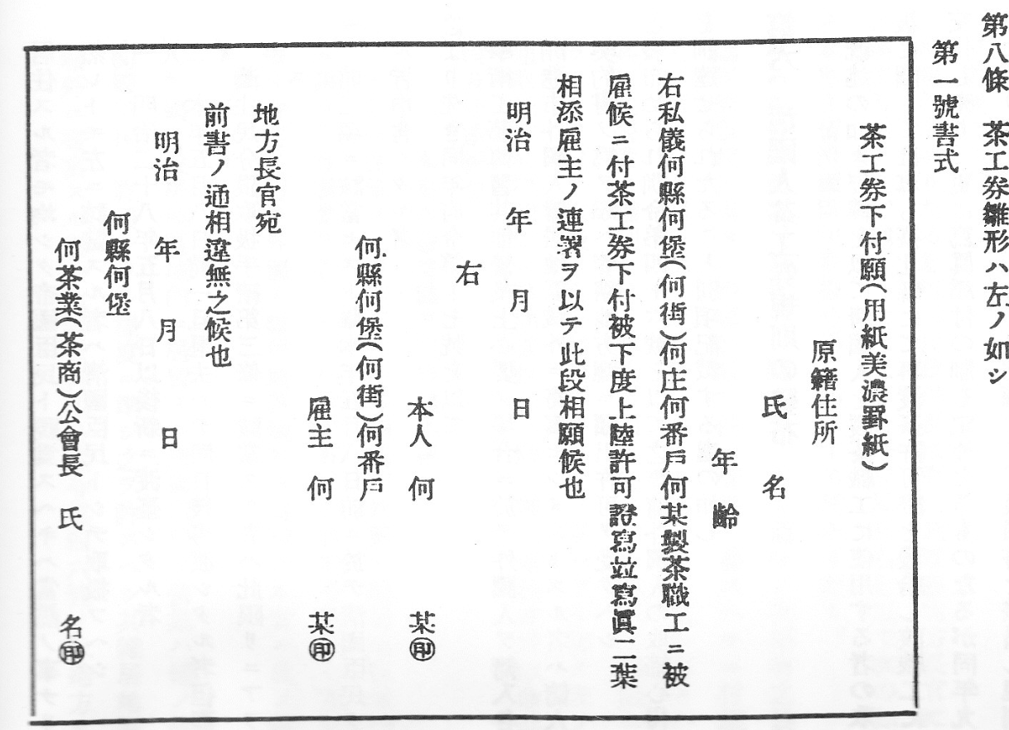
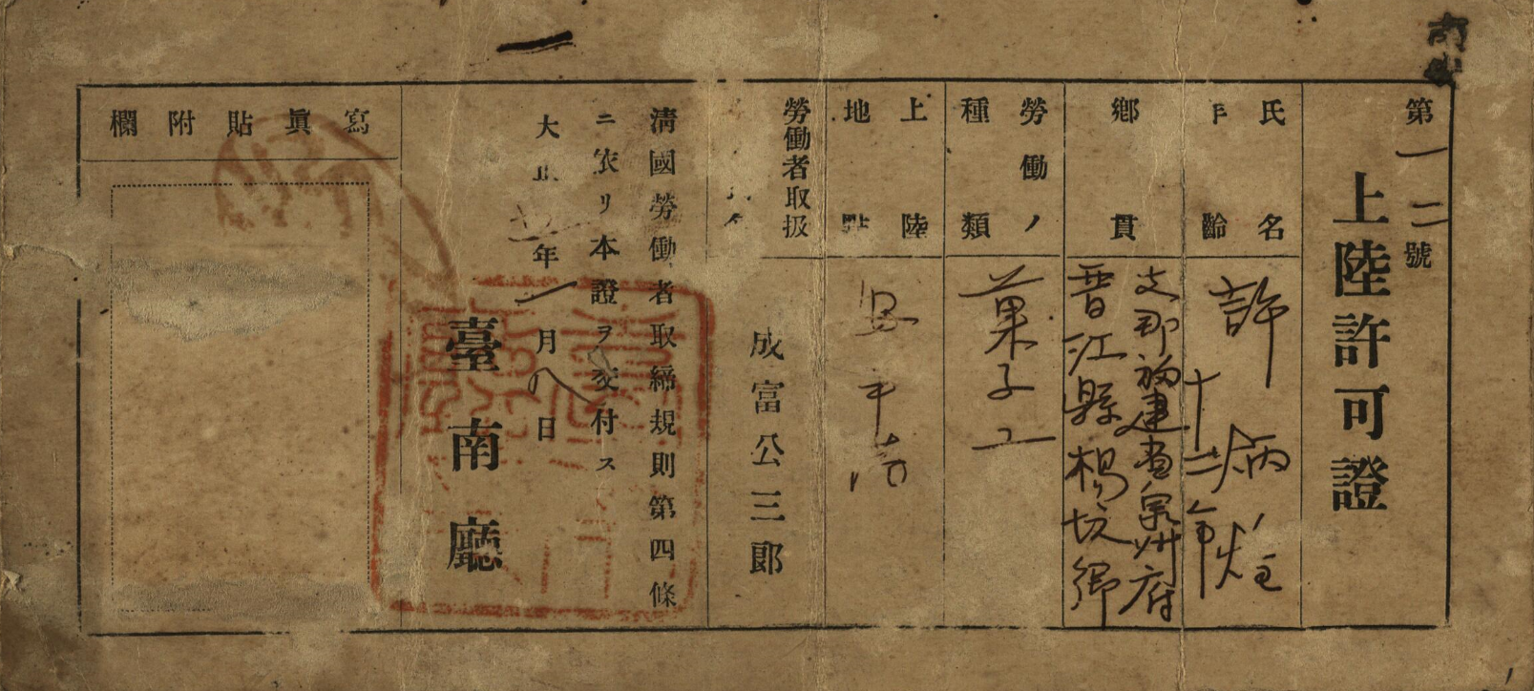
在台灣遇見講一樣的話、卻不同國籍的清國勞工
台灣成為日本領土後，欲從對岸來台工作，須具有特定身分，或需隨身攜帶證件，台灣人透過此等差別待遇，而感受國籍之不同。

Slide 28
在台非屬勞工的清國人/中華民國人
林森：1895年台灣主權變動後，從台灣返回福州，1898年時因受清朝地方官追捕而避走台灣，未以原居台灣而辦入（日）籍，係以清國人身分寄居，曾在台南地方法院嘉義支部任通譯，1900年自嘉義布袋登船離台。對台灣沒什麼認同，何以有「林森路」？在中國史觀下，尊崇其「國民政府主席」的經歷（台灣若能在中國史上沾到邊，就是了不起的事情，就像孫文來台一般）。
高銘鴻：其父於清治末曾辦團練欲抗日，1897時舉家選擇清國籍而離台。其本身於1914年以「中華民國人」身分來台經商，1916年與台灣人女子結婚而續居台灣，於1920年代成為在台「華僑」的領導人，與台灣人有較強的連結。

Slide 29
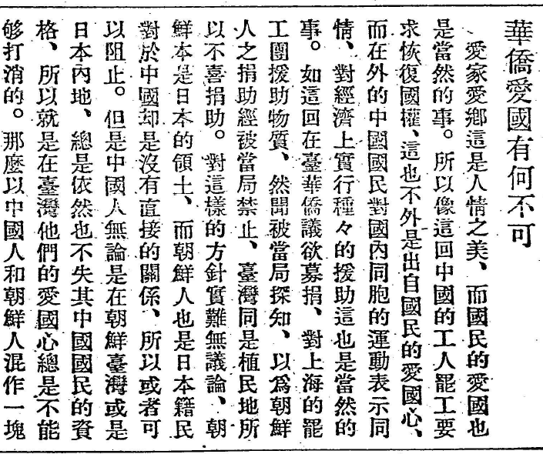
同為漢人、但不屬於同一國的華僑
‧從入境台灣時就一再被提醒自己是中國籍的在台中國人，於1920年代即以「華僑」自稱。1931年中華民國政府於台北設立總領事館，承認在台具有中國國籍者為其僑民，亦強化在台華僑的群體意識。
‧台灣人及日本統治階層，於1920年代亦承認華僑是台灣社會中較特殊的一個族群。1925年《臺灣民報》表示華僑是「在外的中國國民…不失其中國國民的資格」，清楚地意識到彼等與台灣人分屬不同國家。

Slide 30
不同國籍、相同對待，模糊化國籍意涵
就日治前期的民事法（關於土地的法律關係為例外）、為保甲內之人負連帶責任、笞刑等，台灣人與日本人同國籍，卻有不同的法律規定，反而與不同國籍的在台中國人適用相同的規定，不免令台灣人疑惑其到底跟哪一群人是「同一國」？
日治後期台灣人與在台中國人所應適用的民事法已不相同，且因雙方國籍不同，而成為「涉外民事事件」。日本籍的台灣人與中國籍之人的婚姻事項，依《法例》之規定，以日本民法為準據法，故不能適用台灣人的習慣法，導致無法成立招婿婚。國籍的確發揮其影響力了，但對有情人而言，可能是相當殘酷的法律規定。

Slide 31
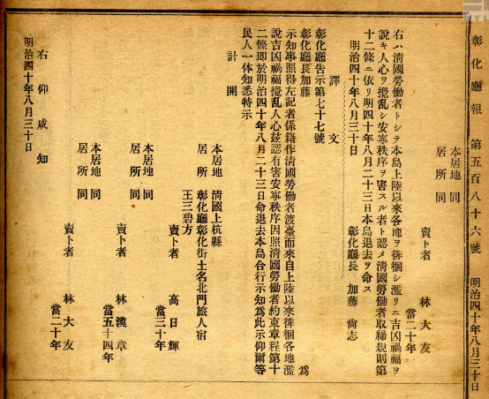
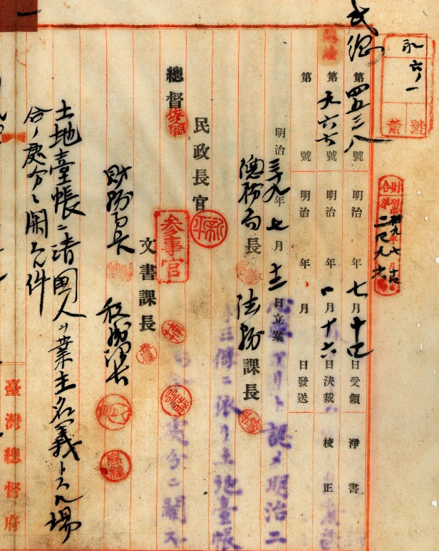
具中國國籍者須承受許多不利益
1.廳長可隨時命令清國勞工離開台灣。2.具中國籍之人對於台灣的土地不得擁有業主權。3.子女難以接受教育：公學校有空缺才能申請附讀，只僑領（如高銘鴻）子弟才有機會就讀小學校，在台學會日文卻不懂中文，故回中國就學也有困難。

Slide 32
在台中國人將其國籍轉換為日本籍者不多
成為台灣人養子：但總督府將許可收養的條件嚴格，例如須證明已喪失中國國籍，或在台有堅固的生活基礎等。
成為日本人之入夫：曾有一件，但1913年後不准。
台女與中男結婚：台女失去日本籍而入中國籍；中女與台男結婚：中女失去中國籍而入日本籍；子女國籍原則上從父。因婚姻而轉換國籍者不少。
經由歸化：很少，1936年中國政府不許45歲以下者申請喪失國籍，等於不讓其歸化為日本籍。

Slide 33
一般台灣人對中國國籍的態度
對於從未前往中國的絕大多數台灣人而言，其對在台華僑的觀感，幾乎就等於是對中國人的印象，而華僑在日治台灣的社會地位不高，故台灣人大體上不認為擁有中華民國/中國國籍是件值得追求的事。
一般台灣人對於國籍係扣緊著現實上的利益，而較欠缺國籍制度所預設之對國家的情感上認同與忠誠，故當1945年日本戰敗，日本國籍已可預期將不再吃香時，要台灣人接受變成戰勝國之中國的國籍並非難事。
另一方面，許多華僑因長期在台灣生活，而對台灣政治共同體有歸屬感，故戰後在不更動中國國籍的情況下，選擇與原日治時期台灣人同樣具有「台灣省籍」。

Slide 34
結論：沒有自己的國家的台灣人，
如何能有國籍意識呢？
日治下台灣的漢人，雖有相當程度之相對於日本內地/殖民母國的台灣殖民地共同體意識，亦即「台灣人意識」，但其國籍並非「台灣」，而是日本。惟日本帝國視台灣人為三等國民，台灣人很難打從心裡認同、熱愛日本這個國家，故對於日本國籍仍不免存在著一種功利性的態度。與日本國籍的聯繫，是建立在有助於其前往中國發展或獲利，或在台灣不會如中國籍者那樣遭到一些不利益。高山族原住民亦欠缺不存在於其固有文化中的國籍觀念。
從另一個角度來說，正因為台灣人尚未能本於具有真實情感的台灣共同體意識，建立一個現代型國家，進而擁有這個國家的國籍，故無法像擁有「自己的國家」的日本人或發展出現代國際法的西方國家之人民那樣，對其國籍存在著「忠誠」這種情感上、精神面的認知。

